Slide 1


فرسان إبريل 2017

Slide 2




Slide 3
تحت أقدام الأمهات.. بين طياته يفوح عبق أمومة.. ليست كما عهدناها..
لم تكن مضاوي لتسمح للحكاية بأن تقف عند هذا الحد، وطالبت بأن ينتقل الحكي إلى الضفة الثانية، إلى فهاد الذي ولد بدون صرخة الميلاد، وتغير شيء في وجه أمي..
تقطيبه خفيفة علت جبينها إذ هي تجاهد في استجماع تفاصيل ذلك اليوم..
قالت أمي بأن الفزع قد أخذ منهم كل مأخذ، وبأن الشكوك قد ساورتهم بأن يكون ابن علي قد ولد ميتا، أو مريضة، أو متعبا بما يتجاوز القدرة على الصراخ..
ولكن شيئا من ذلك لم يكن، كل ما في الأمر أن الصغير ولد دونما أي رغبة بالصراخ، وحتى عندما حملته الممرضة من قدميه وضربته على ظهره عدة مرات .. لم يبك..
ووضع بمنتهى الدعة في حضن أمه، وشرع من فوره في لعبة البحلقة، وراح يمتص العالم بعينيه الهائلتين السوداوين، يتفحص الوجوه التي تتفحصه بدورها، ثلاث أمهات وجدة واحدة.

Slide 4
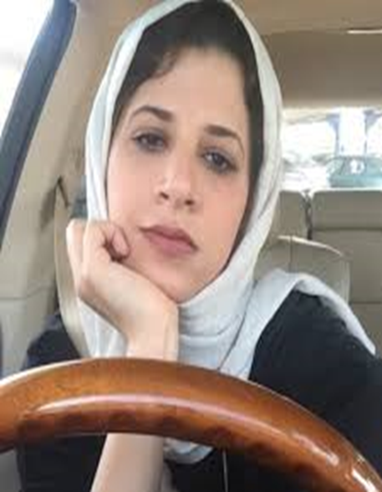
بثينــــــــة العيســـــــــى
قلم ليس بالغريب عن مضمار سجال ، فلقد قرأنا لها في سجالنا رائعته التي بقدر ما آلمتنا أسرتنا ..رواية خرائط التيه..
وها هي ذي تدخل في السباق للقراءة في إبريل المقبل.
وبثينة العيسى هي:
روائية كويتية ولدت في 3 سبتمبر 1982. حاصلة على شهادة الماجستير في إدارة الأعمال - تخصص تمويل، كلية العلوم الإدارية - جامعة الكويت 2011 بتقدير امتياز الميلاد: ٣ سبتمبر، ١٩٨٢ الكويت.

Slide 5
رشحت هذا الكتاب ...
لأني ألمس في أسلوب بثينة إحساس وتأثير ..
وتبدو هذه الحكاية مؤثرة عن علاقة أم بولدها ..
وكلي أمل في أن أعرف الحكاية.

Slide 6

النقلـــــــــة ... يعود من جديد الى خط التصويت
هي دعوة في من أجل استكشاف عملية الحركة بعيداً عن الحياة التي لا هدف لها، والتحوّل إلى أُخرى عامرة بالمعاني والأهداف.
إنَّ النقلة الأولى التي نقوم بها جميعاً هي تلك التي تأخذنا من العدم إلى الوجود؛ من عالم الروح إلى عالم المادة، من العالم الخفي إلى العالم المادي الذي تعّبر عنه الأشياء، والحدود، والممتلكات.
النقلة الثانية هي النقلة "من" إلى "الطموح". إنَّ الطموح هو المرحلة التي نتبنى فيها "الذات المزيفة" التي هي نقيض عالم الروح الذي أتينا منه.
في النقلة الثالثة نختار القيام بالقفزة التي تلي نقلة الطموح التي تحكمها الأنا المزيفة.
في النقلة الرابعة يتمّ الانتقال إلى "المعنى"، عندما نتخلّى عن ذاتنا المزيفة ونبدأ في العودة نحو المصدر بينما لا نزال على قيد الحياة، ونعيش وفق مجموعة جديدة من المبادئ التوجيهية.
إنَّ القيم الأهمّ التي يُبينها الرجال بعد تجربتهم اللحظة الكمّية وهي احدى الرسائل الأساسية من "النقلة" هي: الروحانية، والسلام الشخصي، والعائلة، ومشيئة الإله، والاستقامة.
أما بالنسبة إلى السيدات، فالقيم الأهمّ بعد تجربتهم اللحظة الكمّية فهي: تطوير الذات واحترامها، والروحانية، والسعادة، والكرم.

Slide 7
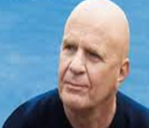
د.واين ولتر داير
مواليد 10 مايو 1940 في ديترويت في ميتشغان) هو مؤلف أمريكي ومحاضر مشهور. ظهر له في عام 1976 كتاب بيع منه أكثر من 30 مليون نسخة وهو أحد احسن الكتب التي عرفها التاريخ.
قضى واين داير معظم طفولته وسنوات مرهقته في ملجأ الأيتام. وبعدها حصل على درجة علمية من جامعه ولاية واين. عمل في تدريس علم الاستشارات النفسية في جامعة القديس جون في نيويورك.
بعدها انصرف للكتابة في المجلات وإدارة عيادة استشارية خاصة. لكن محاضراته في الجامعة التي ركزت على التفكير الايجابي واثارة الحماس جذبت طلابا من كل مكان. قام بجولة في الولايات الأمريكية وعرض محاضراته الصوتية المسجلة وكتبه.

Slide 8
رشحت هذا الكتاب
لأحدث طريقة مختلفة في الأفكار والحياة.

Slide 9
هارون أخي... ما الذي تعرفه عن الانطوائيين
تقول الباحثة والمتخصصة في علم النفس لوري هولج أن الانطوائيين غالبًا ما يُرسمون في هيئة كئيبة المنظر حتى في أفلام الكرتون، وحتى وإن طلبت من أحد الانطوائيين أن يرسم صورة عامة لانطوائي ستجده يعطيك رسمة شاحبة الملامح، مليئة بالحزن والكآبة وتظهر على بشرته العيوب.
ومن هذه الظاهرة تنبثق الأسئلة: لماذا ارتبط الانطواء بالكآبة والحزن وكراهية الحياة والبشر؟ وما مدى صحة أنها مرضٌ عضال يجب علاجه في أقرب وقت؟
الأجوبة تأتي بها الأبحاث العلمية ويأتي التاريخ ليناقض الأساطير ، ويذكرنا بعظماء كثر يتصفون بالانطوائية ، بداية بنيوتن وبيكاسو وبيل غيتس . وصولًا إلى غاندي والعقاد وغازي القصيبي.
ويذكرنا باختراعات وفنون لم تكن إلا نتاج الانطوائية كأجهزة أبل وروايات هاري بوتر وجورج أورويل.

Slide 10
رشحت هذا الكتاب
لأسبر أغوار تلك النفوس الانطوائية..
لأفتح صفحة جديدة في كتاب سلوك الإنسان..
لأتعرف على قلم جديد لشاب يكتب شيء مختلف بطريقة مختلفة.

Slide 11

عبداللطيف خالد القرين
خريج قسم الهندسة المدنية من جامعة الملك فهد لعام ٢٠١٦ ،والبالغ من العمر ٢٤ سنة .
كتابه “هارون أخي ” تعتبر تجربته الأولى في مجال النشر .

Slide 12
على أحر من اللهفة نترقب...

